Slide 1
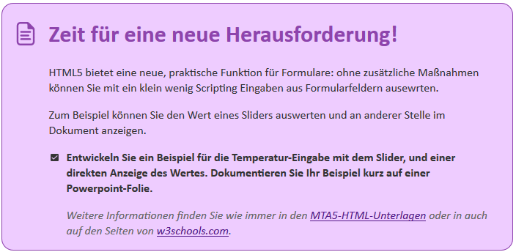
MTA-HTML5 - App-Entwicklung mit HTML5
Aufgabe: output-Feld

Slide 2
MTA-HTML5 - App-Entwicklung mit HTML5
Beispiel: output-Feld
< QUELLTEXT >
Output-Feld:
Quelle: http://www.toller-link.io

